Slide 1
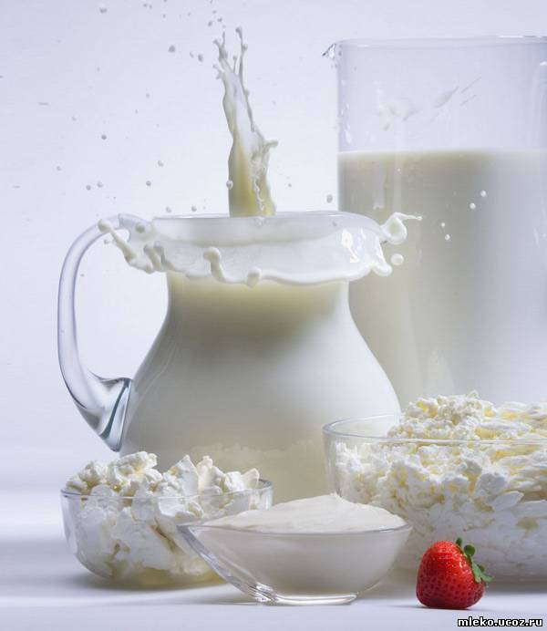
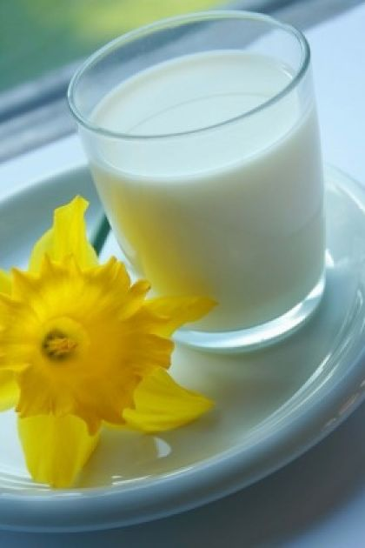
Контрольная закупка молока коровьего
Ученица 10а класса Ахметгалеева Алина
МБОУ «Гимназия»
Сабинского района п.г.т. Б.Сабы

Slide 2
ЦЕЛЬ:
Изучить методику выделения компонентов молока, методику определения основных показателей качества молока, выполнить эксперимент для сравнения различных брендов молока

Slide 3
Задачи:
Провести социологический опрос учащихся гимназии
изучить методику определения компонентов молока, химического состава и основные физико-химические свойства молока
выполнить эксперимент, сравнить различные бренды молока по химическому составу и показателям качества молока

Slide 4
Проверим пользу молока на примере следующих брендов:
Домашнее молоко из мини-фермы Сабинской гимназии
Простаквашино
Веселый молочник

Slide 5
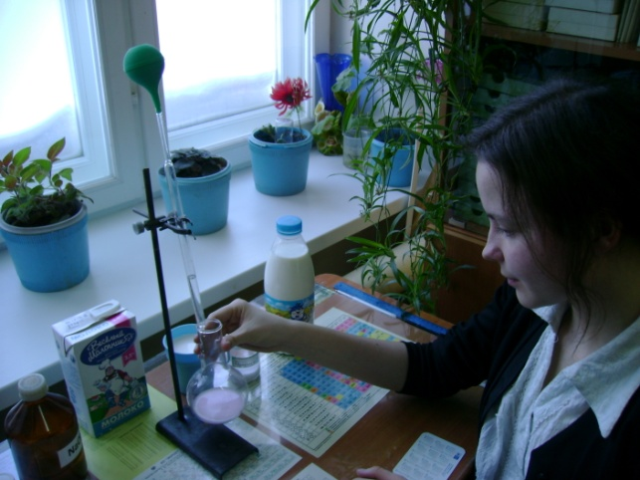
Определение общего количества белка и казеина методом формального титрования
Методика определения.
К 10 мл свежего молока (кислотностью не выше 22°Т) прибавляют 10-12 капель 1%-го спиртового раствора фенолфталеина и титруют 0,1-ным раствором щёлочи NаОН до слабо-розового окрашивания, не исчезающего при взбалтывании, записывают показания бюретки. После этого в эту пробу приливают 2 мл нейтрализованного щёлочью 37-40% формалина.
Содержимое колбы перемешивают, молоко обесцвечивается, записывают показания бюретки и продолжают титровать до окраски, соответствующей окраски молока до прибавления формалина. Показания бюретки записывают и устанавливают количество миллилитров щёлочи, пошедшей на второе титрование. Умножая полученное количество щёлочи на коэффициент 1,92 находят процентное содержание белков в молоке.
Коэффициент 1,92 вычислен путем деления процента белка в молоке, определенного методом сжигания по Кьельдалю, на количество мл 0,1н раствора NаОН, израсходованного на титрование 10 мл молока после добавления формалина. Чтобы определить содержание казеина, количество мл 0,1 н раствора щёлочи, пошедших на титрование 10 мл молока после добавления формалина, умножают на 1,51.

Slide 6
Содержание белка и казеина в %

Slide 7
Определение титруемой кислотности молока.
Методика определения.
В колбу отмеривают пипеткой 10 мл хорошо перемешанного молока, 20 мл дистиллированной воды и 3 капли 1%-ного спиртового раствора фенолфталеина. Температура молока и воды должна быть около 20°С. В начале титрования приливают из бюретки сразу около 1мл 0,1н раствора щелочи и затем по каплям до появления слабо-розового окрашивания, не исчезающего в течение 1 минуты. Количество щелочи, затраченное на титрование 10 мл молока, умноженное на 10, дает кислотность в градусах Тернера.
Расхождение между параллельными определениями не должно превышать ±1°Т.

Slide 8
Кислотность в градусах Тернера

Slide 9
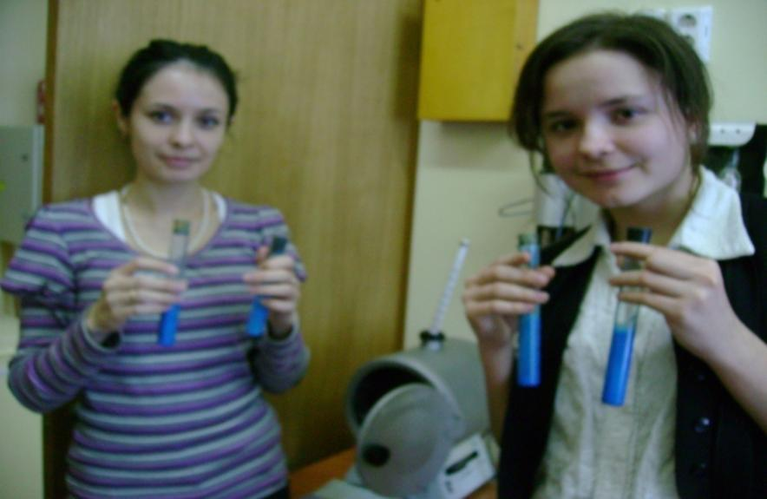
Определение количества бактерий в молоке по редуктазной пробе.
Методика определения.
В стерильную пробирку наливают пипеткой 1 мл раствора метиленовой сини и 20 мл молока, нагретого до 40°С. Закрыв пробирку пробкой, смешивают молоко с раствором сини. При этом пробирку ставят в ванну редуктазника. Ванну наполняют водой, подогретой до 37-40°С, уровень воды в ней должен быть немного выше уровня молока в пробирках. Температура в ванне поддерживается во время опыта постоянной.
Поставленные пробирки следует предохранять от воздействия света. Вместо бани пробирки можно поставить в термостат, нагретый до 37°С. Молоко с раствором метиленовой сини смешивают как можно быстрее, так как длительность соприкосновения молока с воздухом влияет на скорость обесцвечивания. Момент смешивания молока с метиленовой синью записывают как начало опыта. За окраской молока наблюдают через 20 мин., 2 часа и 5,5 часа.

Slide 10
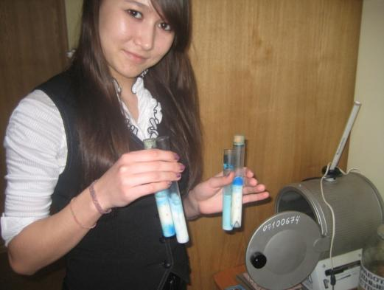
По итогам исследования марке «Веселый молочник» был присвоен 2 класс, маркам «Простаквашино» и домашней - 1 класс
Продолжительность обесцвечивания | Приблизительное количество бактерий в 1 мл молока | Оценка качества молока | Класс
20 мин. и менее | 29 миллионов и выше | очень плохое | 4
От 20 мин. до 2 часов | от 4 миллионов до 20 миллионов | плохое | 3
От 2 часов до 5,5 часов | от 500 тысяч до 4 миллионов | удовлетворительное | 2
От 5,5 часов и более | менее 500 тысяч | хорошее | 1

Slide 11
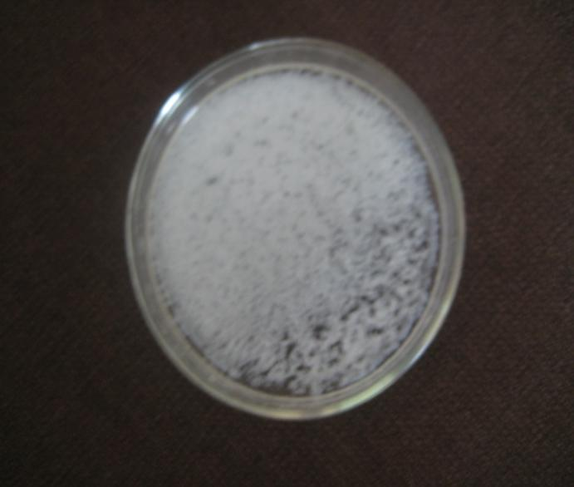
Распознавание разбавленного водой молока
Проба основана на испытании молока 90°-ным спиртом. В пробирку или в чистую склянку наливают на одну часть по объему молока, две части 90°-ного спирта и взбалтывают смесь в течение 30 секунд, после чего тотчас же выливают небольшое количество взболтанной жидкости на стеклянное блюдечко, постах ленное на темном фоне. Если молоко не разбавлено водой, то по истечении 5-7 секунд, иногда даже раньше, в жидкости, вылитой на блюдечко, появятся хлопья (выделившийся из спиртовой сыворотки казеин). Если же хлопья. появляются спустя значительно больший промежуток времени, значит молоко разбавлено водой, притом тем в большем количестве, чем более требуется времени для появления хлопьев. Например, при разбавлении 20% (по объему) воды хлопья появляются спустя 30 секунд, при 40% - спустя 30 минут, а при 50% требуется уже не менее 40 минут.
По результатам все 3 марки не были разбавлены водой

Slide 12
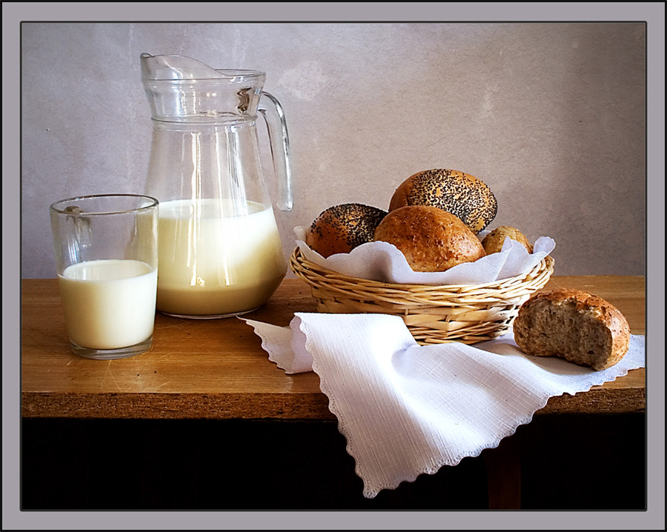
В результате проведенных исследований выяснено много полезных сведений о молоке
экспериментально можно вычислить составные компоненты молока
В Сабинской гимназии среди 9-11 классов 80% учеников употребляет молоко, 20% не употребляет
Несмотря на то, что молоко очень полезно, следует ограничить людям, страдающие аллергией, расстройством желудка.
Но главное, о пользе молока можно говорить и говорить…

